Slide 1
BÀI 3 TÌM ĐƯỜNG ĐI TRÊN BẢN ĐỒ

Slide 2
I. Phương hướng trên bản đồ
Dựa vào thông tin trong bài và quan sát hình 3.4, em hãy
- Xác định vị trí của Hội trường Thống Nhất (Dinh Độc Lập), chợ Bến Thành, Nhà hát Thành phố và Nhà thờ Đức Bà.
- Cho biết Bảo tàng Thành phố Hồ Chí Minh ở phía nào của Hội trường Thống Nhất? Bảo tàng Thành phố Hồ Chí Minh ở phía nào của chợ Bến Thành?

Slide 3
- Các hướng chính trên bản đồ: Bắc, Nam, Đông, Tây.
- Các hướng trung gian: Đông Bắc, Tây Bắc, Đông Nam, Tây Nam, ...
- 2 cách xác định phương hướng trên bản đồ:
+ Sử dụng hệ thống kinh, vĩ tuyến.
+ Sử dụng mũi tên chỉ hướng Bắc trên bản đồ.

Slide 4
II. Tỉ lệ bản đồ:
- Cho biết mức độ thu nhỏ của khoảng cách trên bản đồ so với khoảng cách trên thực địa.
- Để thể hiện tỉ lệ bản đồ người ta dùng tỉ lệ số và tỉ lệ thước:
+ Tỉ lệ số: phân số có tử là 1, mẫu số càng lớn thì tỉ lệ càng nhỏ và ngược lại.
+ Tỉ lệ thước: tỉ lệ được vẽ cụ thể dưới dạng thước đo tính sẵn.
- Các bước thực hiện tính khoảng cách trên thực tế theo đường chim bay dựa vào tỉ lệ bản đồ:
+ Đo khoảng cách giữa 2 điểm trên bản đồ bằng thước kẻ.
+ Đọc độ dài vừa đo trên thước kẻ.
+ Dựa vào tỉ lệ bản đồ để tính khoảng cách trên thực địa.

Slide 5
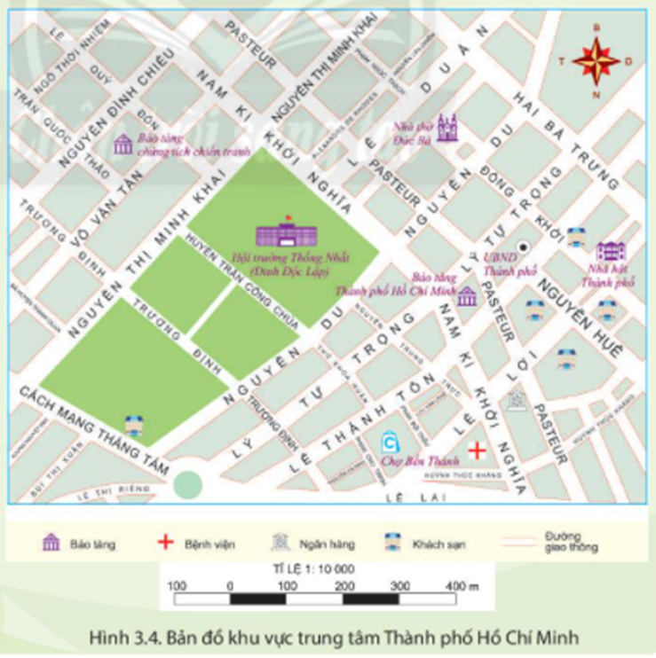
III. Tìm đường đi trên bản đồ
Dựa vào hình 3.4, em hãy:
1. Xác định hướng đi từ Hội trường Thống Nhất đến Nhà hát Thành phố. Sau đó từ Nhà hát Thành phố đến chợ Bến Thành.
2. Xác định tuyến đường ngắn nhất để đi từ Hội trường Thống Nhất đến chợ Bến Thành.

Slide 6
- Sử dụng bản đồ để chọn tuyến đường đi, tìm địa điểm và ước tính thời gian di chuyển.
- Các kĩ năng để đọc bản đồ: cách xác định phương hướng, đo tính khoảng cách, sử dụng bảng chú giải.

Slide 7
Luyện tập
Quan sát hình 3.4, em hãy thực hiện những nhiệm vụ sau để đo tính khoảng cách và tìm đường đi trên bản đồ:
1. Cho biết với tỉ lệ 1: 10 000 thì 1cm trên bản đồ tương ứng với bao nhiêu m trên thực địa?
2. Sử dụng tỉ lệ số hoặc tỉ lệ thước để đo và tính khoảng cách trên thực địa theo đường chim bay giữa các địa điểm sau (đơn vị: m):
- Khoảng cách từ Bảo tàng Chứng tích chiến tranh đến Uỷ ban Nhân dân Thành phố Hồ Chí Minh.
- Chiều dài đường Nam Kì Khởi Nghĩa đoạn từ ngã tư với đường Nguyễn Đình Chiểu đến ngã tư với đường Lý Tự Trọng.

